Slide 1
PEYGAMBERİMİZİN DİNDEKİ KONUMU
NELER ÖĞRENECEĞİZ :
1- PEYGAMBERİMİZİN VAHYİ İNSANLIĞA ULAŞTIRMASI
2- PEYGAMBERİMİZİN VAHYİ AÇIKLAMASI
3- PEYGAMBERİMİZİN HÜKÜM KOYMASI
4- PEYGAMBERİMİZİN VAHYİ YAŞAYARAK ÖĞRETMESİ
5- PEYGAMBERİMİZİN İNSANI KÖTÜLÜKLERDEN ARINDINMASI

Slide 2
Yüce Allah’ın insanlara doğru yolu göstermek, emir ve yasaklarını bildirmek için kulları arasından seçtiği elçilere PEYGAMBER denir.
Allah (c.c.) kullarından dilediğini peygamber olarak seçer. İnsanlar kendi gayretleriyle peygamber olamazlar.
Onları diğer insanlardan ayıran en önemli özellik Yüce Allah’tan vahiy almalarıdır
Yüce Allah'ın gönderdiği ilk peygamber Hz. Âdem,
son peygamber ise Hz. Muhammed'dir (s.a.v.).

Slide 3
HER PEYGAMBERDE BULUNAN ORTAK ÖZELLİKLER
TEBLİĞ
SIDK
FETANET
ENBİYAULLAH
ALLAH’IN PEYGAMBERLERİ
أنْبِيَاءُ اللَه
EMANET
İSMET

Slide 4
SIDK:
Doğruluk
EMANET:
Güvenilir olmak
FETÂNET:
Akıllı ve zeki olmak
İSMET:
Günahlardan korunmuş olmak
TEBLİĞ:
Allah’ın (c.c.) bildirdiklerini hiç değiştirmeden insanlara bildirmek

Slide 5
Peygamber Efendimiz (s.a.v.) kendisine peygamberlik görevi verildiği andan itibaren tebliğ görevine başlamıştır. Bu durum Kur'an-ı Kerim'de şu şekilde bildirilmiştir:
“… Senin görevin sadece tebliğ etmektir. Hesaba çekmek bize aittir.”
VAHYİN GELİŞ SIRALAMASI

Slide 6
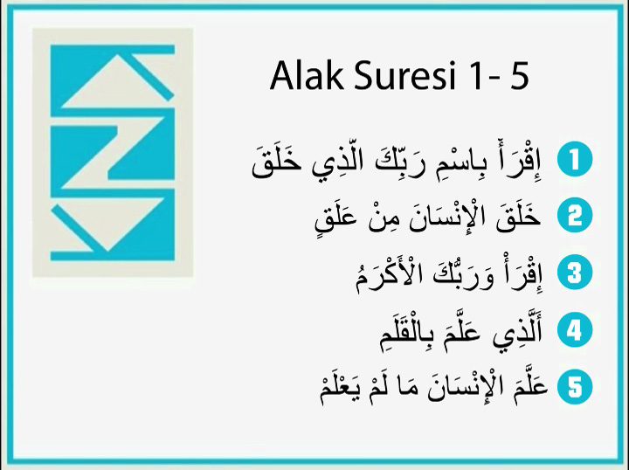
1
Yaradan Rabbinin ismi ile oku
İLK İNEN AYETLER:
2
O, İnsanı alaktan yarattı
3
Oku, Rabbin kerem sahibidir
4
O, kalem ile yazmayı öğretendir
5
O, İnsana bilmediğini öğretendir

Slide 7
Bunları Biliyor musunuz?
Peygamber Efendimiz (s.a.v.) tebliğ görevini yerine getirirken:
Kendisine indirilen vahiyleri hiç değiştirmeden insanlara bildirmiştir.
Allah’ın (c.c.) “En yakın akrabalarını uyar.” (Şuarâ suresi 214. ayet. ) emri üzerine tebliğe yakınlarından başlamıştır.
Her zaman hakkı söylemiştir.
Sözleri, karşısındakinin seviyesine göre olmuştur.
Söylediklerinin daha iyi anlaşılabilmesi için sözlerini tane tane söylemiş, önemli gördüğü kısımları tekrarlamıştır. (bk. Ebû Dâvûd, Edeb, 18.)
Kaba ve kırıcı sözler söylememiş, karşısındakini küçümsememiştir.

Slide 8

2. PEYGAMBERİMİZİN VAHYİ AÇIKLAMASI
Peygamberlerin vahyi açıklamasına TEBYİN denir.
Mesela, Kur’an-ı Kerimde Yüce Allah, Namazı emretmiş ancak namazın nasıl kılınacağı hakkında bilgi
vermemiştir. Namazın nasıl kılınacağını Peygamberimiz açıklamış ve öğretmiştir.
Aynı şekilde, Yüce Rabb'imiz “…Zekâtı verin…” buyurmaktadır. Zekâtın hangi aralıklarla, ne oranda verileceği hakkında Kur'an-ı Kerim'de bilgi verilmemiştir. Peygamberimiz (s.a.v.) zekâtla ilgili olarak “Üzerinden bir yıl geçmedikçe o maldan zekât yoktur.” buyurarak zekâtın ne kadar sürede verileceği konusuna açıklık getirmiş, böylece bu ibadetlerin daha iyi anlaşılmasını sağlamıştır.
Yine Kur'an-ı Kerim'de “Namazlara ve orta namaza dikkat edin.” buyrulmaktadır. Peygamberimiz (s.a.v.), "orta namaz" ile ikindi namazının kastedildiğini açıklayarak

Slide 9

3. PEYGAMBERİMİZİN HÜKÜM KOYMASI
Resulullah'ın (s.a.v.) hüküm koymasına TEŞRİ denir.
Ramazan ayında fıtır sadakası (fitre) verilmesi
Yırtıcı hayvanların etlerinin, ehli merkep etinin haram oluşu
Farz kılınan orucun kimlere farz olduğu, başlangıç ve bitiş zamanı, orucu bozan ve bozmayan haller hakkındaki hükümler
Zekâtın nisâbı ve servetin zekâta tabii olması için gereken zamanın tespiti gibi uygulamalar peygamber Efendimiz'in (s.a.v.) hüküm koymasına örnektir.
Peygamber (s.a.v) efendimizin koymuş olduğu bu hükümler vahye dayanmaktadır. Nitekim Kur’anda :
« O kendiliğinden, heva ve hevesinden konuşmaz. Onun (bildirdikleri) vahyedilenden başkası değildir.»
buyrulmuştur

Slide 10
4. PEYGAMBERİMİZİN (S.A.V.) VAHYİ YAŞAYARAK ÖĞRETMESİ
Hz. Peygamber kendisine ilk vahiy geldiği andan itibaren Allah’ın (c.c.) elçiliği görevini yerine getirmiş, yaşantısıyla bizlere en güzel örnek olmuştur. Yüce Allah, Kur'an-ı Kerim'de Allah Resulü'nün (s.a.v.) bu özelliğine, “Ant olsun ki Resulullah sizin için, Allah'a ve ahiret gününe kavuşmayı umanlar ve Allah’ı çok zikredenler için güzel bir örnektir.” ayeti ile dikkat çekmiştir.
Kur’an-ı Kerimde: “Namazı dosdoğru kılın. Çünkü namaz, müminler üzerine vakitleri belirli bir farzdır.”
buyrulmuştur. Ancak Kur'an-ı Kerim'de namaz için nasıl abdest alınacağını, rekat sayıları ve namazın kılınışı ile
ilgili bilgi verilmemiştir. Peygamberimiz (s.a.v.) namazın kılınışını uygulamalı olarak ashabına öğretmiştir.
Aynı şekilde Veda Haccı sırasında müminlere seslenmiş, “Haccı benden alınız, benim yaptığım gibi yapınız”
buyurmuş, hac ibadetinin yapılışını da ashabına öğretmiştir.

Slide 11
“Ben güzel ahlakı tamamlamak için gönderildim.” buyuran Peygamberimiz (s.a.v.) davranışlarıyla iyi bir kulun taşıması gereken tüm özellikleri göstermiştir. O, yaşamı boyunca dürüst ve güvenilir bir insan olmuştur.
Allah'ın (c.c.): “Emrolunduğun gibi dosdoğru ol! Beraberindeki tövbe edenler de dosdoğru olsunlar.” ayeti üzerine “Doğru olunuz, doğruluğa yöneliniz.” buyurarak insanları doğru olmaya teşvik etmiştir.
كَانَ خُلُقُهُ الْقُرْأَنْ ….
Onun Ahlakı Kur'an'dı.
Allah Resulü'nün (s.a.v.) vefatından sonra eşi Hz. Aişe, “Onun ahlakı nasıldı?” diye soranlara
“Siz Kur’an okumaz mısınız? Onun (s.a.v.) ahlakı Kur'an'dı.” diye cevap vermiştir.

Slide 12

5. PEYGAMBERİMİZİN İNSANI KÖTÜLÜKLERDEN ARINDIRMASI
Peygamberimiz (s.a.v.) insanları kötülüklerden arındırmaya, iyiliğe, güzelliğe ve doğruluğa yöneltmeye çalışmıştır. Buna da TEZKİYE (temizleme, paklama, arıtma) denilmektedir.
Şirk, günah, çirkin düşünce ve davranışlar temizlenmesi gereken manevi kirlerdir. Peygamberimiz (s.a.v.) insanları bu manevi kirlerden temizlemeyi; iyilik, güzellik, sevgi gibi güzel vasıflarla bezemeyi amaç edinmiştir
Tezkiye, Hz. Peygamber'in (s.a.v.) gönderiliş gayelerinden biridir. Bu, Kur'an-ı Kerim'de şu şekilde ifade edilmiştir: "Nitekim aranızdan size bir peygamber gönderdik: O size ayetlerimizi okuyor, sizi arıtıp temizliyor, size kitabı ve hikmeti öğretiyor; yine size daha önce bilmediklerinizi öğretiyor. "

Slide 13
Peygamberimiz (s.a.v.) insanları tezkiye etmek amacıyla:
En büyük manevi kir olan şirkle mücadele etmiş, insanlığı şirkten arındırmaya çalışmıştır.
İnsanların imanla nasiplenmesi ve Allah'a (c.c.) kul olmaları için çalışmıştır.
İnsanların günahlardan ve ruhlarını kirleten manevi hastalıklardan arınmaları için gayret göstermiştir.
Allah (c.c.) sevgisi ve korkusunu kalplere yerleştirmeye çalışmıştır.
Ortaya koyduğu ahlaki ilkelerle hayatı güzelleştirmeye çalışmıştır.
Peygamberimiz (s.a.v.) tezkiye görevini öğüt vererek yani “emr-i bi’l ma’ruf, nehy-i ani’l münker” yaparak yerine getirmiştir. Peygamber Efendimiz (s.a.v.) bir hadisinde şöyle buyurmuştur: “Kim kötü ve çirkin bir iş görürse onu eliyle düzeltsin, eğer buna gücü yetmiyorsa diliyle düzeltsin, buna da gücü yetmezse kalben karşı koysun. Bu da imanın en zayıf derecesidir. ”

Slide 14
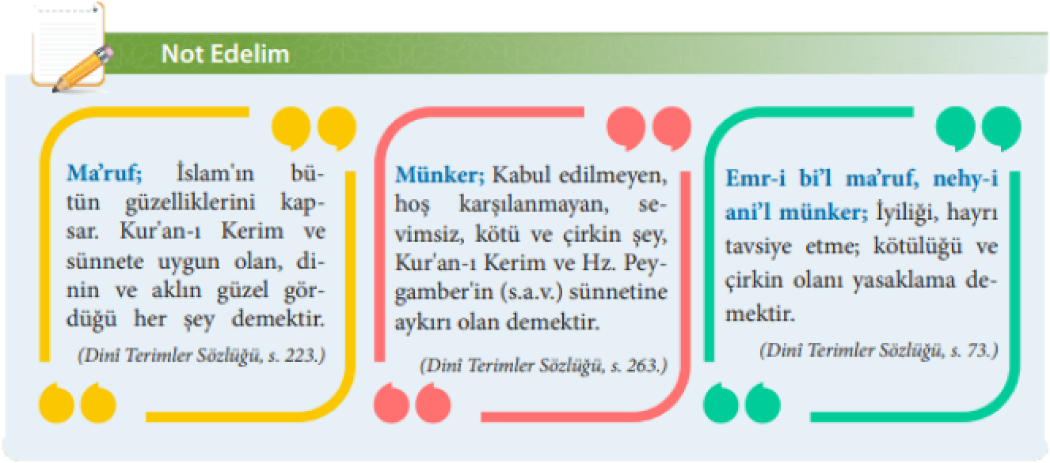
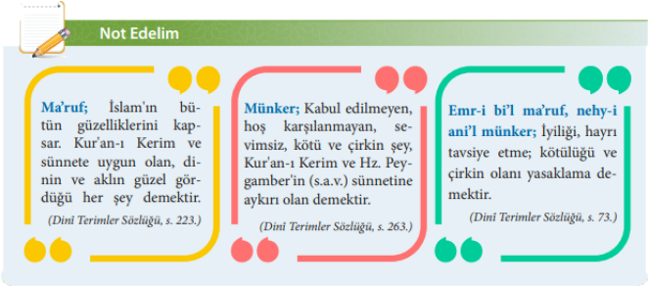

Slide 15
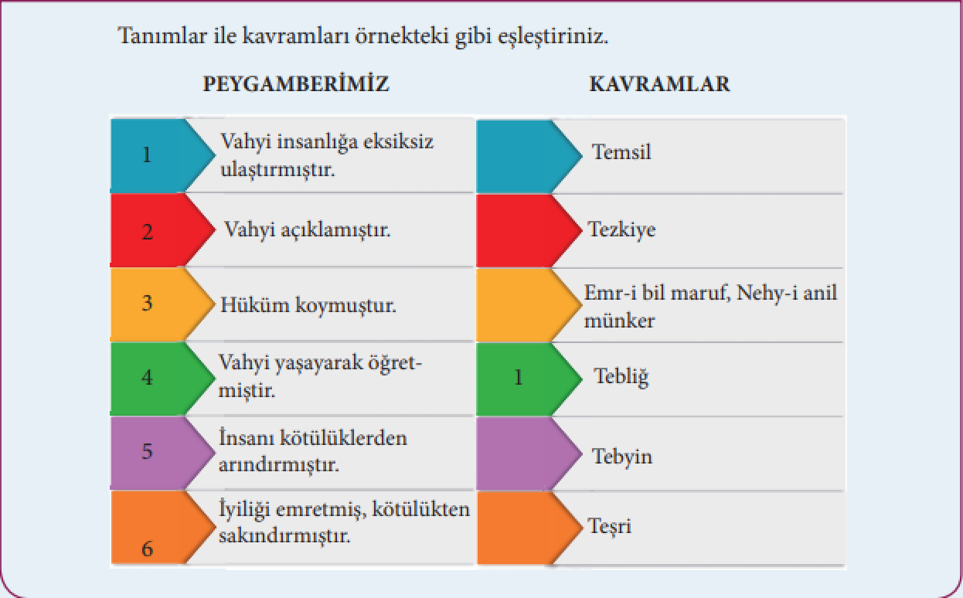

Slide 16
Peygamberlerin görevlerinden biri olan ''tebyin''in anlamı aşağıdaki seçeneklerden hangisinde doğru olarak verilmiştir?
A) Allah'tan (c.c.) aldığı vahiyleri insanlara eksiksiz bildirme
B) Allah'tan (c.c.) aldığı vahiyleri açıklama, beyan etme
C) Hüküm koyma, kanun koyma
D) İyiliği emretme, kötülükten sakındırma

Slide 17
2) Allah (c.c.) tarafından peygamber olarak gönderilen Hz. Muhammed (s.a.v.) , peygamberlik görevini yaparken aşağıdakilerden hangisini yapmamıştır?
A) Vahyi eksiksiz bir şekilde insanlara bildirmiştir.
B) Vahyi yaşayarak, uygulayarak göstermiştir.
C) Vahyin zor olan kısımlarını insanlardan gizlemiştir.
D) Vahyin anlaşılmayan kısımlarını insanlara açıklamıştır.

Slide 18
3) Aşağıdaki seçeneklerden hangisi tezkiyeye örnektir?
A) Peygamberimizin (s.a.v.) iyiliği emretmesi, kötülükten sakındırması
B) Peygamberimizin (s.a.v.) cemaatle namazı teşvik etmesi
C) Peygamberimizin (s.a.v.) hükümler koyması
D) Peygamberimizin (s.a.v.) yaşantısıyla örnek olması

Slide 19
Aşağıdaki ifadelerin başına doğru ise (D), yanlış ise (Y) yazınız.
1) (…..) Peygamber Efendimiz (s.a.v.) vahyi insanlara eksiksiz bir şekilde bildirmiştir.
2) (…..) Bir kötülük gördüğümüzde ilk önce dilimizle düzeltmeliyiz.
3) (…..) Vahyin ilk muhatabı olan Peygamberimiz (s.a.v.) vahyi bize açıklamıştır.
4) (…..) Peygamber Efendimiz (s.a.v.) kendisini diğer insanlardan üstün görmüştür.

Slide 20


